Slide 1


全球塑膠公約解析

Slide 2

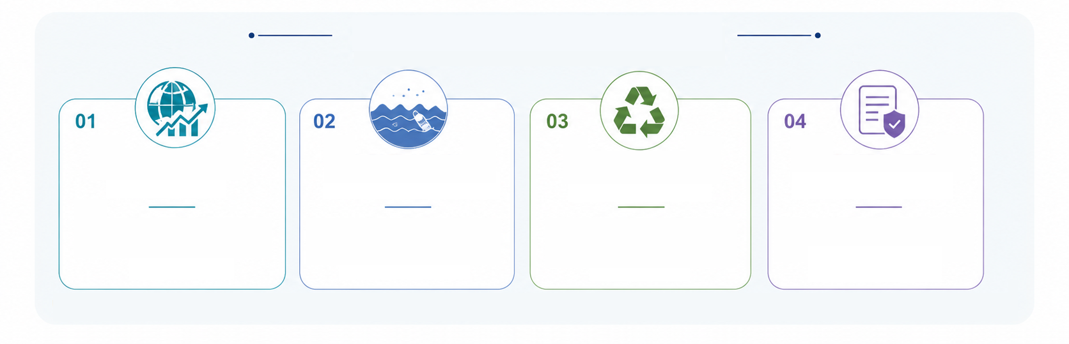
全球塑膠公約形成背景
全球塑膠公約(Global Plastics Treaty)為聯合國推動之國際協議，目的在建立具法律約束力的全球治理架構，以因應日益擴大的塑膠污染問題，並逐步推動塑膠產品從生產、使用到回收之全生命週期管理。
聯合國環境大會(UNEA)於2022年正式啟動全球塑膠公約談判，希望透過國際合作機制，逐步建立全球一致性的塑膠治理方向。
全球觀點：GPT主要形成因素
全球塑膠產量持續成長
海洋廢棄物與
微塑膠議題擴大
全球回收與循環利用能力落差
各國塑膠管理制度與規範差異增加
塑膠生產與使用量持續增加，
造成環境負荷與資源消耗
快速上升。
塑膠汙染已遍及海洋與生態系，
微塑膠對人體健康與生態環境
造成潛在風險。
各國回收基礎建設與技術發展
不均，導致塑膠循環利用
成效差異大。
各國法規、標準與管理措施
不一致，提升國際間建立一致性
治理機制的需求。
資料來源：Global Plastics Treaty

Slide 3
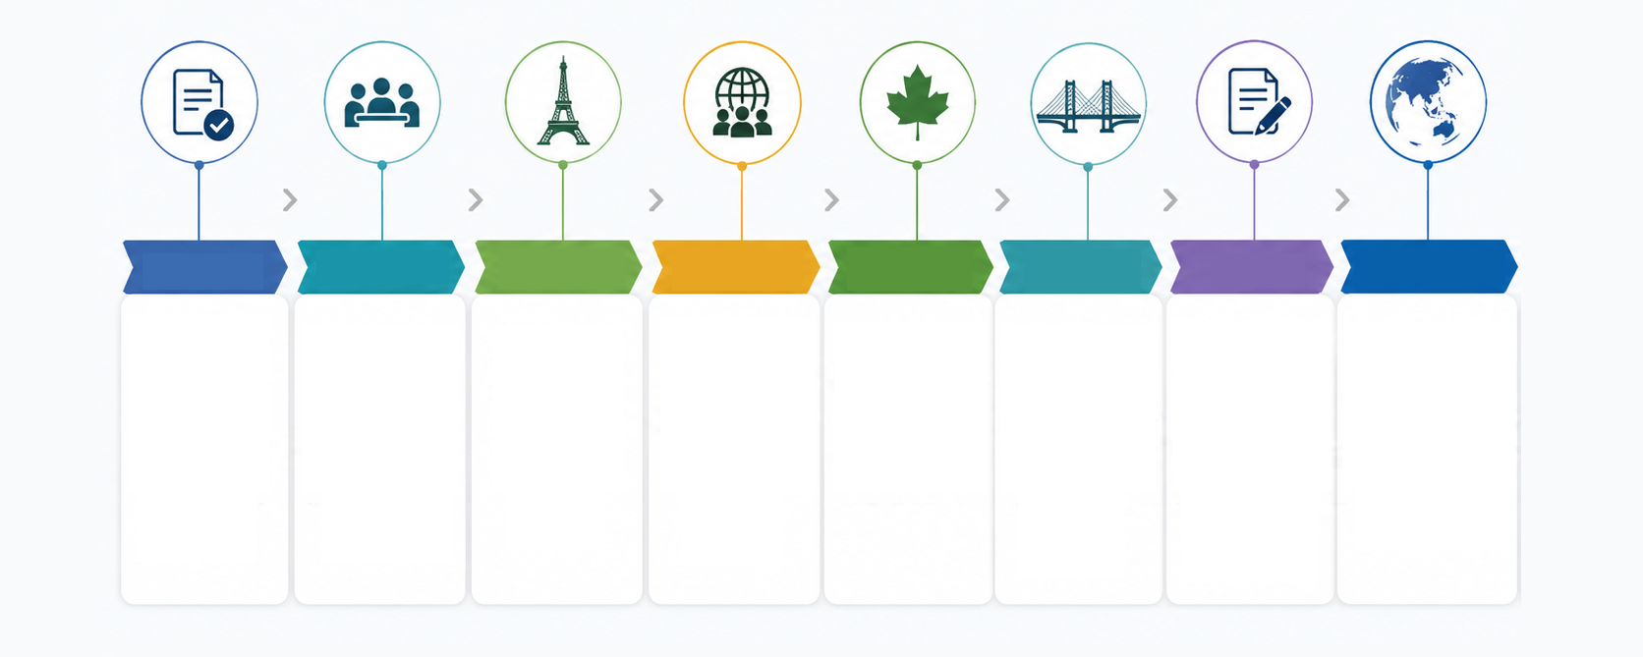
全球塑膠公約談判進程里程碑
各國透過政府間談判委員會(INC)逐步推進，朝向建立具法律約束力的全球塑膠治理架構。
2022年3月
2022年11月
2023年5月
2023年11月
2024年4月
2024年底
2025年
2026年
UNEA 5.2
(肯亞奈洛比)
INC-1
(烏拉圭)
INC-2
(法國巴黎)
INC-3
(肯亞奈洛比)
INC-4
(加拿大渥太華)
INC-5.1
(韓國釜山)
INC-5.2
(瑞士日內瓦)
INC-5.3
(瑞士日內瓦)
正式啟動
「全球塑膠公約」
談判程序
啟動政府間談判
委員會(INC)
首次會議
探討制度核心，
未達共識
發布【零草案】
進展有限
分歧擴大、
談判進度停滯
爭議持續，
會議結束產生
【主席文本】
爭論未解，
宣布無共識
選舉新任INC主席，但尚未推進實質性的公約條文協商
資料來源：Global Plastics Treaty
3

Slide 4


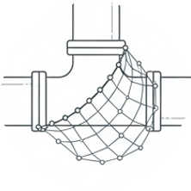
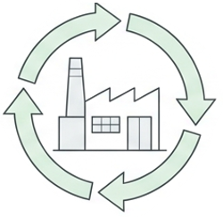
全球塑膠公約核心內容-全局視野
公約透過塑膠產品、產品設計、排放控制與廢棄物管理等四大面向，建立全生命週期治理架構。
【第四條 塑膠產品】
【第五條 產品設計】
【第六條 排放與洩漏】
【第七條 廢棄物管理】
建立高風險與一次性塑膠產品之管理機制，逐步限制不利循環利用之產品類型，並強化產品生命週期管理方向。
推動循環導向產品設計，強化材料可回收性、可追溯性與相容性，降低複合材料與高風險添加物使用。
強化塑膠污染與微塑膠排放控制，涵蓋生產、運輸、使用與廢棄階段之環境外洩管理。
建立塑膠廢棄物管理與回收制度，推動生產者延伸責任(EPR)與循環經濟機制，提升資源循環效率。

Slide 5
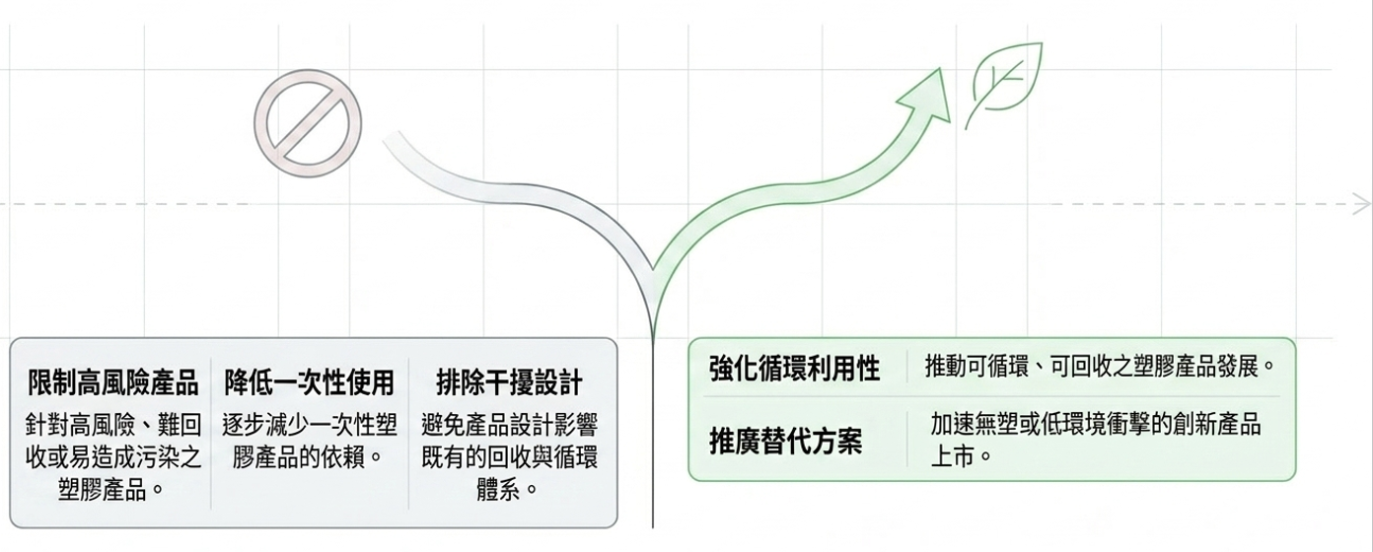
【第四條】塑膠產品：限制與轉型的雙軌策略
核心目標：降低環境污染風險，推動產品減量與替代方案。
限制高風險產品：針對高風險、難回收或易造成污染之塑膠產品。
強化循環利用：推動可循環、可回收之塑膠產品發展。
降低一次性使用：逐步減少一次性塑膠產品的依賴。
推廣替代方案：加速低環境衝擊的創新產品上市。
排除干擾設計：避免產品設計影響既有的回收與循環體系。

Slide 6
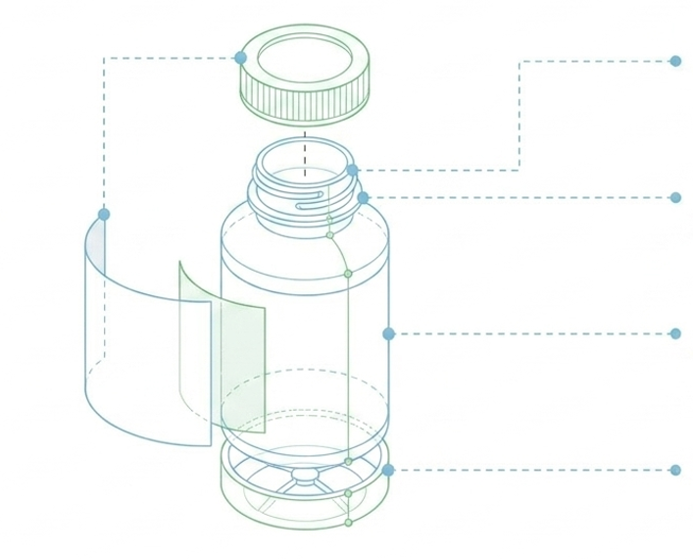
【第五條】產品設計：為循環而生
設計階段決定了產品生命週期的主要環境影響。
提高材料組成透明度
建立產品材料資訊揭露方向，確保成分可追溯。
降低複合/多層材料使用
減少多重材質混合，大幅降低材料分離與後端回收困難度。
強化相容性
提升塑膠產品可回收性，確保與現行回收體系無縫接軌。
採用再生材料
提升再生材料的利用效率，真正落實循環導向設計。

Slide 7
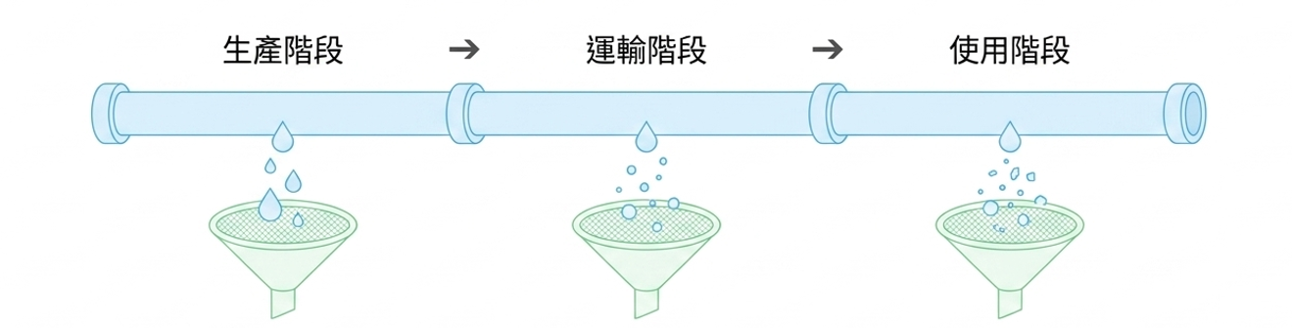
【第六條】排放與洩漏：封鎖污染外流路徑
全面強化塑膠生產、運輸與使用階段的管理，減少環境與生態衝擊。
關鍵行動：強化污染監測與控制方向
宏觀塑膠防堵
微觀污染控管
降低塑膠廢棄物外洩，嚴格防止塑膠進入海洋與自然環境。
建立污染減量措施，嚴格管理塑膠顆粒與微塑膠的排放。

Slide 8
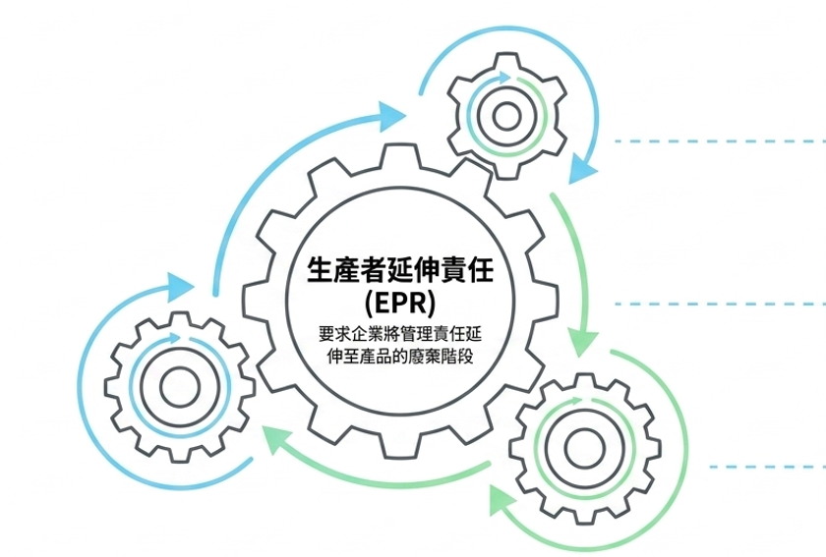
【第七條】廢棄物管理：推動塑膠循環利用機制
建立塑膠廢棄物管理、回收與生產者延伸責任制度，提升資源循環效率與循環經濟發展。
1.強化收集與管理
強化廢棄物收集與管理機制，降低塑膠廢棄物環境負荷。
2.提升回收能力
強化塑膠回收與循環利用能力，建立塑膠回收與再利用目標。
3.資源再生利用
提升塑膠回收與資源化效率，推動再生材料重新進入生產線。
註：生產者延伸責任（Extended Producer Responsibility, EPR）

Slide 9
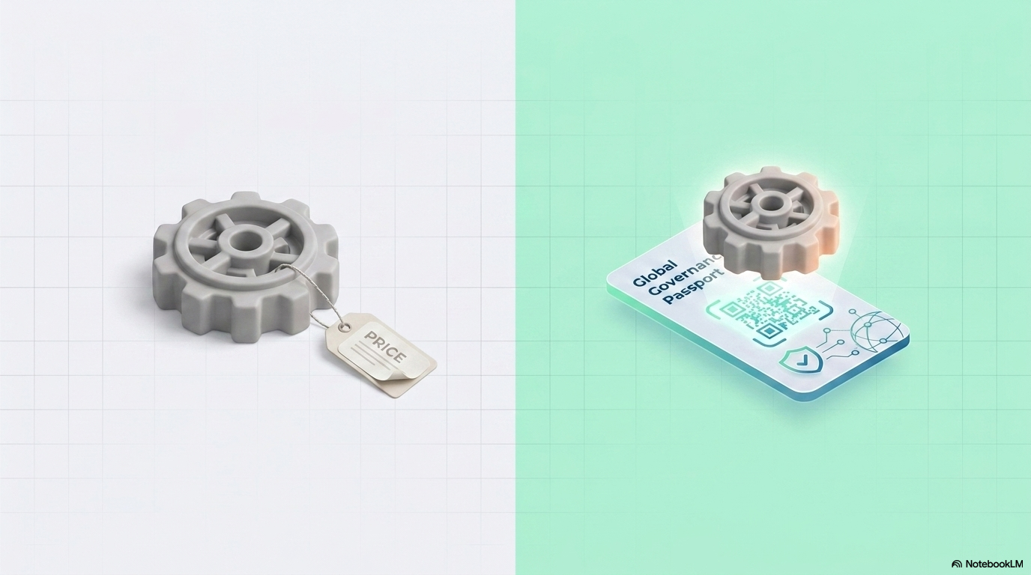
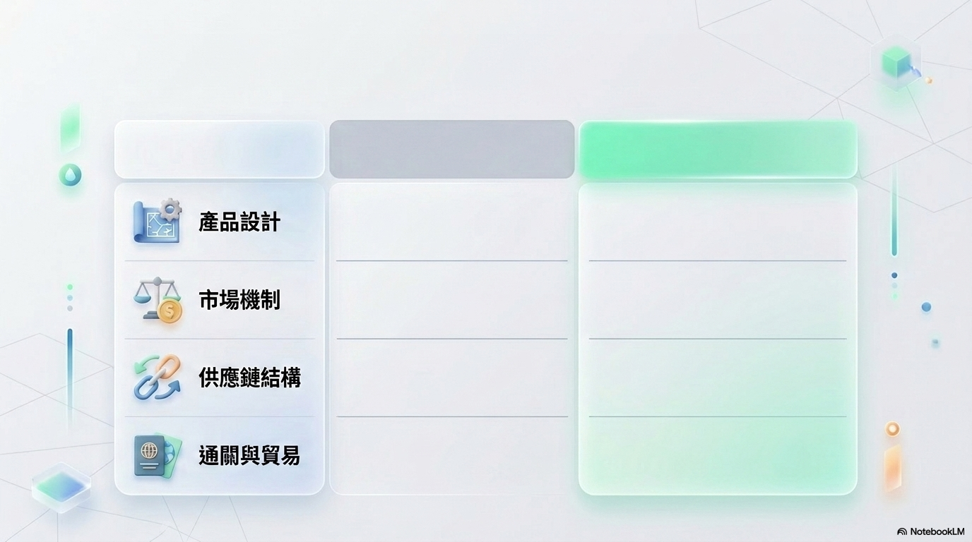
塑膠產品的新舊貿易規則對照
舊規則（過去）
新規則（未來）
合規與循環導向
（減少複合材料、提升可拆解性）
產品設計
性能與成本導向
市場機制
價格、品質與永續競爭
（綠色合規要求、採購納入永續條件）
價格與品質競爭
供應鏈結構
全生命週期與循環管理
（產品責任延伸從設計至回收端）
線性製造與銷售
材料與環境資訊審查
（跨國貿易需求需具備數據透明度）
通關與貿易
單純稅務與報關管理

Slide 10
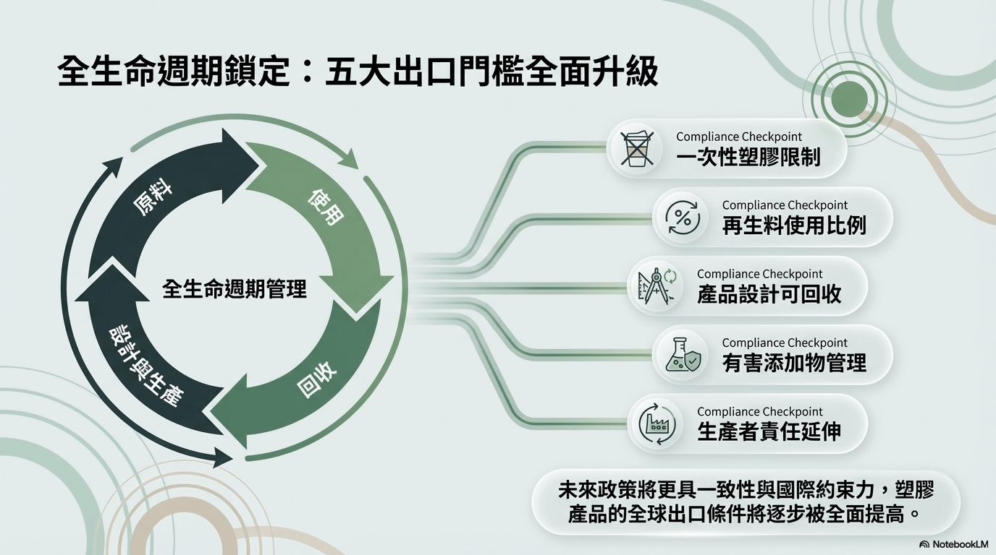
塑膠產品全生命週期的合規壓力
全球塑膠公約的規範將更具一致性與國際約束力，塑膠產品的全球出口條件將全面提高。
一次性塑膠限制
再生料使用比例
產品設計可回收
有害添加物管理
生產者責任延伸
重點出口產業將快速感受到全球塑膠公約即將傳遞的壓力：包裝、電子、紡織、建築、農業、車用與醫療產業

Slide 11




企業營運模式改變
全球塑膠公約未來將逐步透過市場規範、產品要求與供應鏈管理機制，形成塑膠產品新的國際市場條件。
過去：單純的貿易品項及商品
未來：朝向國際一致規範的市場要求
由市場需求與製造能力主導
涵蓋全生命周期的全球治理架構
單一市場、單一法規
必須符合國際規範條件才能進入市場

